Slide 1
HC12082
FusionAccess
R6
V3.0
洪飞泷/wx350110
2017.11.11
新开发
Notes:
2015.7.4
调整版权和页码对齐，位于参考线8.5到8.9之间。
调整编辑框行距为单倍行距。
2015.7.9
删除此页课程版本后的“ISSUE”。
新增“产品版本”和“课程版本”的示例。
2015.8.3
调整母板主体和备注，段落格式为“允许标点溢出边界”。
2015.8.4
删除缩略语页；
重命名版式“8#空白”为“8#仅标题”。
2015.9.2
新增备注模板，备注页正上方添加页眉，显示本章标题。
2015.9.14
删除“谢谢”那页的白色“谢谢”。
2017.11.8
调整母版中标题宽度。
2017.12.8
适当拉长了备注页文本框长度，防止2013版后的PPT会自动换页。

Slide 2
华为桌面云解决方案概述

Slide 3
华为FusionCloud桌面云解决方案是基于华为云平台的一种虚拟桌面应用，通过在云平台上部署华为桌面云软件，使终端用户通过瘦客户端或者其他设备来访问跨平台的整个客户桌面和应用。

Slide 4
学完本课程后，您将能够:
了解华为桌面云系统架构
熟悉华为桌面云方案特点及应用场景

Slide 5
桌面云概述
华为桌面云解决方案架构
华为桌面云桌面类型
华为桌面云关键特性

Slide 6



传统PC办公缺陷
数据安全漏洞
后期运营维护开支巨大
固化不灵活，利用率低
数据在终端本地存储。
各种端口难以管控。
使用者行为难以约束。
电脑失窃导致数据丢失和信息泄露。
传统PC向员工发放消耗时间长。
终端故障现场维护，时间长、效率低。
软硬件多种多样，桌面标准化管理困难，不堪重负。
传统PC磁盘易造成个人数据丢失，业务宕机，影响业务运行。
接入方式固定，影响办公效率。
不利于业务信息的有效整合与协同。
硬件标准化配置，无法灵活升级。
硬件资源固化，空闲时无法复用，资源利用率低下。
Notes:
信息化发展到今天，PC成为每个企业必备的办公设备，然而随着PC的普及，使用过程中越来越多的问题和挑战开始暴露出来。
首先是信息安全的问题，由于所有的数据和信息都分散存储在PC本地硬盘中，使得数据丢失和信息泄露的途径非常多，我们付出大量成本来封堵信息泄露的途径，收效却非常有限。
其次随着PC数量的增加和各种业务应用的不断出现，PC的管理维护工作也逐渐不堪重负，管理人员的大量时间被用于解决各种PC故障，越来越多的企业将IT运维外包，无形中增加了成本。而且终端的故障时间长、PC发放和业务发放效率低，都影响业务的正常有效开展。
资源的固化导致了另外一种形式的浪费，PC每天只有约1/3的时间处于工作状态，另外2/3的时间处于关机或者空闲状态，这些空闲的资源无法被有效利用，另一方面，当业务变化需要更强的处理能力的时候，却受限于硬件限制无法做到及时的响应。基于PC的办公桌面对业务发展的制约逐渐凸显。

Slide 7
桌面云优势 (1/2)
数据安全
运维效率
灵活性
终端与数据隔离，防泄密
高可靠性架构，防丢失
桌面标准化；
桌面快速发放，集中运维
资源按需调整；
移动办公

Slide 8


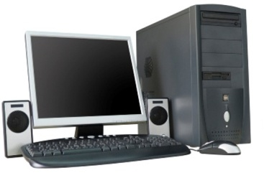

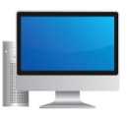
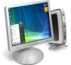
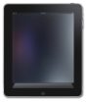
桌面云优势 (2/2)
桌面转型
价值优势
本地无数据，安全可控
本地存储、计算和应用程序全部迁移到云数据中心
移动办公
随时随地接入
PC变成瘦客户机
简单运维
一人维护1500个桌面
手机
PC
瘦客户机
Pad
启动企业“云数据中心”建设
变“成本中心、服务中心”为“创新中心、盈利中心” 的ICT云化战略探路石
故障快速恢复
减少业务中断时间
Notes:
ICT:information and communications technology 信息和通信技术

Slide 9
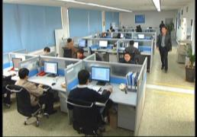
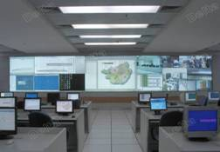


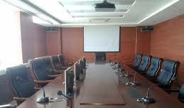

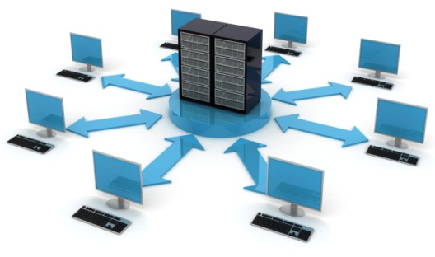

桌面云典型应用场景
普通办公
安全办公
云工作站
呼叫中心
公用终端
分支机构
DaaS
移动办公
Notes:
DaaS：Desktop as a service.

Slide 10
桌面云概述
华为桌面云解决方案架构
华为桌面云桌面类型
华为桌面云关键特性

Slide 11


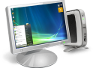
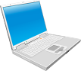



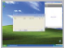
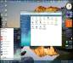
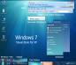




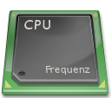


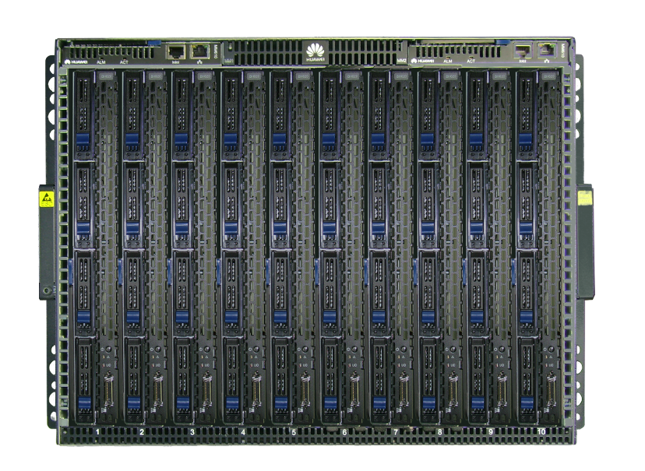
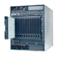




FusionCloud桌面云解决方案逻辑架构
用户
终端接入层
FusionAccess 云接入系统
桌面和会话管理层
管理维护系统
VDI桌面
虚拟应用
FusionSphere虚拟化平台
云操作系统管理层
计算虚拟化 / 网络虚拟化 / 存储虚拟化
硬件资源层
业务管理员
云管理员
终端管理员
Notes:
FusionAccess桌面虚拟化以服务器虚拟化为基础，允许多个用户桌面以虚拟机的形式独立运行，同时共享CPU、内存、网络连接和存储器等底层物理硬件资源。这种架构将虚机彼此隔离开来，同时可以实现精确的资源分配，并能保护用户免受由其他用户活动所造成的应用程序崩溃和操作系统故障的影响。
FusionAccess采用业界领先的高清保真HDP桌面协议，并可将授权用户安全连接至集中式虚拟桌面。它与 FusionSphere协同工作，可提供一个完整的端到端桌面虚拟化解决方案，此解决方案不仅能增强控制能力和可管理性，还可以提供与PC一致的桌面体验，FusionAccess能简化虚拟桌面的管理、调配和部署。用户能够通过FusionAccess安全而方便地访问虚拟桌面，升级和修补工作都从单个控制台集中进行，因此可以有效地管理数百甚至数千个桌面，从而节约时间和资源。数据、信息和知识财产将保留在数据中心内，而且永远不外流。配备FusionAccess桌面虚拟化方案具备下列优势：
集控制能力和可管理性于一身：由于桌面在数据中心运行，因此管理员可以更轻松地对其进行部署、管理和维护。
与PC一致的体验：用户可以灵活访问与普通 PC 桌面功能相同的个性化虚拟桌面。
降低总体拥有成本 (TCO)：桌面虚拟化可以减低其管理和资源成本。
FusionAccess支持GPU直通、GPU硬件虚拟化，使用户远程使用图形桌面成为可能，降低了图形桌面的TCO。

Slide 12
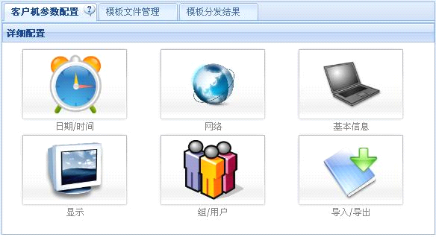
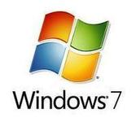
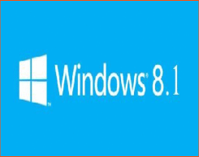


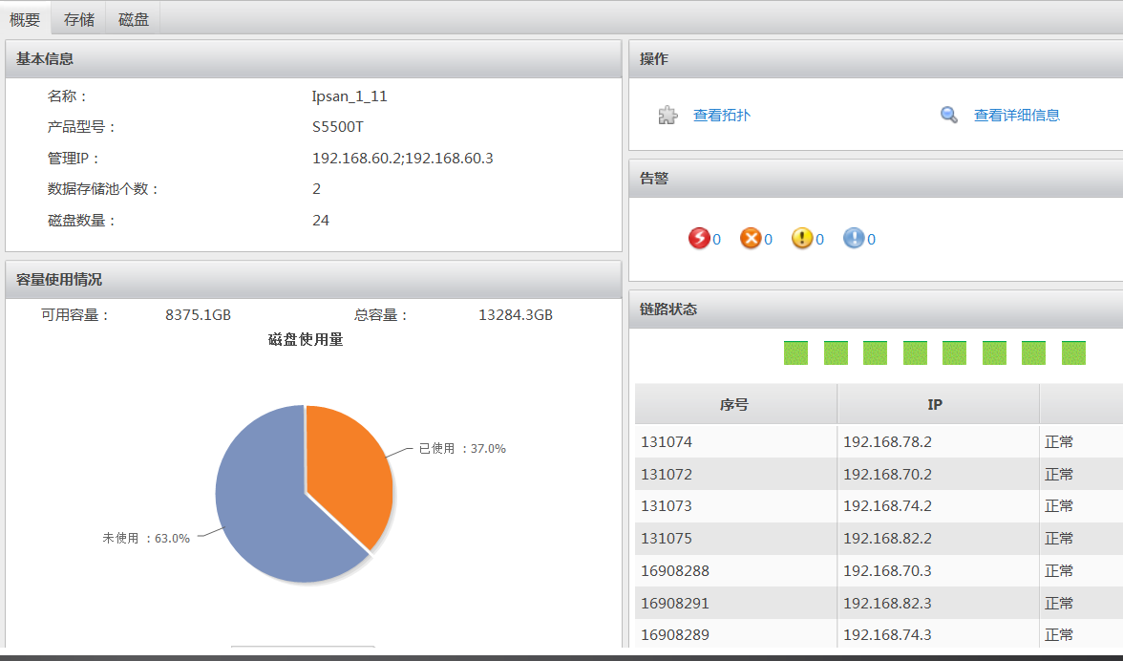
FusionCloud桌面云解决方案架构
HDP Agent
HDP Agent
AD
TC管理系统
DHCP
DNS
HDP协议
虚拟机
虚拟机
瘦客户端
负载均衡/网关
FusionAccess
FusionSphere
云操作系统
桌面云接入管理系统
FusionAccess
管理Portal
业务流
控制流
Notes:
FusionAccess:是华为公司自研的桌面云接入管理系统，内部使用了Huawei公司自研HDP桌面控制协议，实现虚拟桌面的业务管理、权限控制等。
HDP Agent，Huawei桌面协议代理软件，将虚拟机的桌面显示信息以HDP协议传送到客户端，并接受客户端的键盘、鼠标、外设信息，是FusionAccess系统的一部分。
FusionSphere:是华为公司研发的云操作系统，实现物理资源的虚拟化，为桌面云接入管理系统提供虚拟资源。
FusionAccess管理Portal: 是华为公司研发的统一管理系统，实现FusionAccess桌面云业务管理，并支持嵌入到FusionSphere虚拟平台管理FusionManager中。

Slide 13





FusionSphere云平台总体架构
云管理
FusionManager
物理集群
物理集群
FusionAccess
VRM
FusionAccess
VRM
计算资源池
计算资源池
计算资源池
计算资源池
VM
VM
VM
VM
VM
VM
VM
VM
计算
资源
网络
资源
存储
资源
Notes:
华为云平台FusionSphere主要有虚拟化基础引擎FusionCompute、云管理FusionManager两个节点组成。一套云平台部署一对FusionManager主备节点，FusionManager通过自动发现功能发现其管辖下的物理设备资源（包括机框、服务器、刀片、存储设备、交换机）以及他们的组网关系；提供虚拟资源与物理资源管理功能（统一拓扑、统一告警、统一监控、容量管理、用量计费、性能报表、关联分析，生命周期），并且对外提供统一的管理Portal。FusionManager还包括统一硬件管理（UHM：Unified Hardware Management）功能，提供对硬件自动发现，硬件自动配置、统一监控（带内和带外）、硬件统一告警、硬件拓扑、异构硬件支持。
FusionCompute提供基础计算、存储、网络的虚拟化功能，并向上对FusionManager提供管理接口。每套FusionCompute主要由一对主备管理节点VRM组成。一对VRM对应一个物理集群。一个物理集群中可以把多台服务器划分成一个资源集群（又叫HA资源池）。计算资源池不包括网络资源与存储资源。一个物理集群中可以包含多个资源集群。

Slide 14
FusionSphere云平台总体架构
云管理
FusionManager
物理集群
物理集群
FusionAccess
VRM
FusionAccess
VRM
计算资源池
计算资源池
计算资源池
计算资源池
VM
VM
VM
VM
VM
VM
VM
VM
计算
资源
网络
资源
存储
资源
Notes:
多个物理集群（此时对应多对VRM）可以级联，由FusionManager统一管理。本项目采用华为FusionSphere虚拟化计算技术作为基础，使整个系统具有以下优势：
通过云平台HA、热迁移功能，能够有效减少设备故障时间，确保核心业务的连续性，避免传统IT，单点故障导致的业务不可用。
易实现物理设备、虚拟设备、应用系统的集中监控、管理维护自动化与动态化。
便于业务的快速发放, 缩短业务上线周期，高度灵活性与可扩充性、提高管理维护效率。
利用云计算技术可自动化并简化资源调配，实现分布式动态资源优化，智能地根据应用负载进行资源的弹性伸缩，从而大大提升系统的运作效率，使 IT 资源与业务优先事务能够更好地协调。

Slide 15
FusionAccess软件架构 (1/2)
Notes:
FusionAccess桌面组件管理部分，主要包括HDC、ITA等部件，其中HDC为主要部件，负责桌面的接入控制。
桌面管理组件实现了和AD的认证对接，桌面云登录过程中，会和AD进行交互，对用户进行认证。
WI
WI为用户提供Web登录界面，在用户发起登录请求时，将用户的登录信息（用户名和密码）发给AD进行校验，为用户访问虚拟机提供入口。在桌面云解决方案，可通过SVN为多台WI实现负载均衡。通过在WI上配置多个HDC的IP地址，WI可实现对HDC的负载均衡。
TCM
TCM为升腾曦帆桌面管理系统，管理员通过TCM对TC进行日常管理。
ITA
ITA为用户管理虚拟IT资产提供接口，实现虚拟机创建与分配、虚拟机状态管理、虚拟机模板管理、虚拟桌面系统操作维护等功能。
HDC
HDC是桌面云管理系统的核心组件之一，主要完成如下功能：

Slide 16
FusionAccess软件架构 (2/2)
组件 | 英文名称 | 中文名称
HDC | Huawei Desktop Controller | 华为桌面控制器
LIC | License | 授权管理
ITA | IT Adapter | IT资源适配管理
DB | Data Base | 一种关系数据库
AUS | App Update Server | 应用升级服务器
TCM | Thin Client Management | 瘦客户端管理
vLB | Virtual Load Balance | 虚拟负载均衡
vAG | Virtual Access Gateway | 虚拟接入网关
SVN | Security VPN | 华为安全网关与负载均衡产品
WI | Web Interface | 用户门户接口
HDA | HDP Agent | HDP代理
HDP Client | HDP Client | HDP客户端
APS | Application Server | 应用服务器
TC | Thin Client | 瘦客户端
SC | Soft Client | 软客户端
Notes:
虚拟桌面业务发放
1.桌面组管理：HDC根据ITA的请求，完成桌面组的创建、删除、修改和查询，完成与桌面组相关的资源状态统计（如未注册虚拟机数量、已注册虚拟机数量、已连接虚拟机数量和已断开虚拟机数量）。
2.虚拟机的关联和解关联：HDC根据ITA的请求，完成虚拟机和用户（或用户组）的关联以及解关联，关联模式包括1:1、1：N和M：N。
虚拟桌面登录管理
1.虚拟桌面的状态管理：HDC接收已分配虚拟机的注册请求，已关联虚拟机在HDC的初始化状态为“未注册”；注册成功后的虚拟机，HDC将其状态修改为“已注册”；虚拟机被成功登录后，状态将变为“已连接”；用户断开同虚拟机的连接之后，虚拟机的状态将被置为“已断开”。
2.用户登录虚拟机时，HDC根据License的消耗情况，进行访问控制。
3.用户在WI上成功登录后，HDC提供分配给用户的虚拟机列表信息。
虚拟机的策略管理
根据ITA的请求，完成策略组的创建、删除、修改和查询，以及将策略组应用到用户、虚拟机和桌面组。

Slide 17
FusionAccess软件架构 (2/2)
组件 | 英文名称 | 中文名称
HDC | Huawei Desktop Controller | 华为桌面控制器
LIC | License | 授权管理
ITA | IT Adapter | IT资源适配管理
DB | Data Base | 一种关系数据库
AUS | App Update Server | 应用升级服务器
TCM | Thin Client Management | 瘦客户端管理
vLB | Virtual Load Balance | 虚拟负载均衡
vAG | Virtual Access Gateway | 虚拟接入网关
SVN | Security VPN | 华为安全网关与负载均衡产品
WI | Web Interface | 用户门户接口
HDA | HDP Agent | HDP代理
HDP Client | HDP Client | HDP客户端
APS | Application Server | 应用服务器
TC | Thin Client | 瘦客户端
SC | Soft Client | 软客户端
Notes:
License
License服务器是License的管理与发放系统。License是软件销售的一种方式，按照特性、版本、容量和使用时间等方式进行使用授权，客户获得设备商所承诺的相应权利和License授权证书。
GaussDB
GaussDB为ITA、HDC提供数据库，用于存储数据信息，例如，虚拟机与用户的关联、桌面组、虚拟机命名规则、定时任务信息。
ITA
ITA提供业务管理操作界面。通过图形化的界面，管理员可执行虚拟机发放、虚拟机状态管理、虚拟资产管理（如虚拟硬盘、虚拟网卡）、操作维护管理。
Loggetter
日志服务器跟踪组件安装过程中的用户操作信息，及组件运行过程中的关键点、参数、返回结果等信息，便于出现问题时及时定位。

Slide 18
FusionAccess软件架构 (2/2)
组件 | 英文名称 | 中文名称
HDC | Huawei Desktop Controller | 华为桌面控制器
LIC | License | 授权管理
ITA | IT Adapter | IT资源适配管理
DB | Data Base | 一种关系数据库
AUS | App Update Server | 应用升级服务器
TCM | Thin Client Management | 瘦客户端管理
vLB | Virtual Load Balance | 虚拟负载均衡
vAG | Virtual Access Gateway | 虚拟接入网关
SVN | Security VPN | 华为安全网关与负载均衡产品
WI | Web Interface | 用户门户接口
HDA | HDP Agent | HDP代理
HDP Client | HDP Client | HDP客户端
APS | Application Server | 应用服务器
TC | Thin Client | 瘦客户端
SC | Soft Client | 软客户端
Notes:
vAG
vAG的主要功能是桌面接入网关和自助维护台网关。当用户虚拟机出现故障时，用户无法通过桌面协议登录到虚拟机，需要通过VNC自助维护台登录虚拟机进行自助维护。
vLB
在未使用SVN5000系列和NetScaler时，配置WI登录域名，使一个域名对应多个WI的IP地址，实现WI的负载均衡。

Slide 19
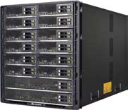
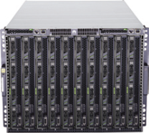
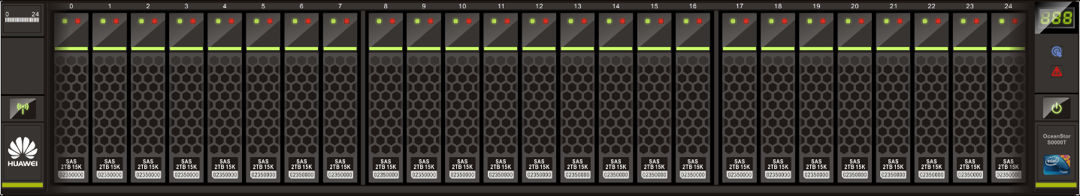
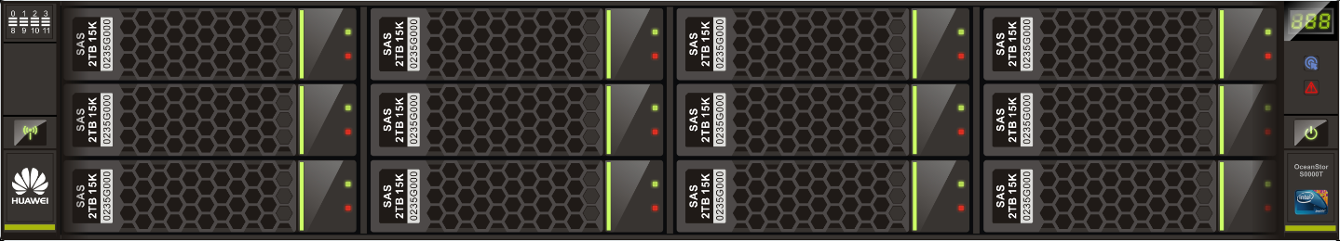
华为桌面云解决方案硬件形态
桌面云一体机
标准桌面云
硬件：FusionCube 6000
FusionCube 9000
特点：
全融合硬件平台，分布式存储
系统预集成，一体化交付，统一监控告警
最大规格：5000桌面/套
硬件：E9000刀片服务器+ IP SAN（OceanStor 5300 V3）等主流标准硬件
特点：
预验证，按需配置
灵活异构，支持主流服务器和存储
E2E系统设计和大规模交付经验
最大规格：20000桌面/套

Slide 20
FusionAccess R6 物理部署组网
vAG/vLB组网
SVN组网
Notes:
vAG可用作FusionAccess R6版本的接入网关，用于桌面协议HDP的接入和自助维护接入，vLB则用于多个WI的负载均衡。SVN集成了负载均衡和HDP的接入和自助维护接入网关功能。那么，这两者的区别又是什么呢？
vAG/vLB是运行在虚拟机上的软件，性能有限，适合用户少的场景，优势在于部署方便。SVN作为单独的网络设备，成本较高，适用于用户量大的场景。
vAG/vLB作为软件，SVN作为网络设备，在FusionAccess整个系统中，组网是有明显区别的。左图是部署vAG/vLB的组网图，右图是部署了SVN的组网图。
vAG/vLB和其它VDI基础架构服务程序一样，运行在FusionComputer创建的虚拟机上，而SVN以单臂方式挂接在核心交换机上。
500用户以下的场景推荐使用vAG/vLB性价比高的方案，超过500用户以上用户推荐SVN物理设备性能更优。

Slide 21
桌面云概述
华为桌面云解决方案架构
华为桌面云桌面类型
华为桌面云关键特性

Slide 22
桌面形态
华为桌面云可以提供灵活的桌面形态，包括：
完整复制桌面云
链接克隆桌面云
全内存极速桌面
高性能图形桌面
桌面云可以有灵活的发放方式，可提供1对1、1对多，多对1，多对多方式的多种发放方式。

Slide 23



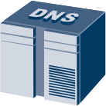

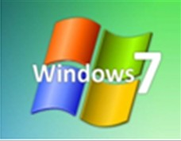




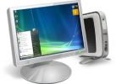

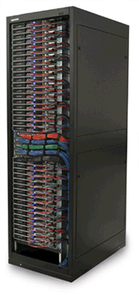
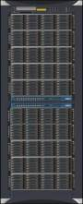

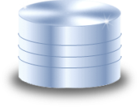
完整复制桌面
现网办公应用系统
IT基础部件
计算资源
VM
VM
VM
文件服务器
邮件服务器
AD
DNS
DHCP
Hypervisor
桌面云管理
FusionAccess
数据库
WEB服务器
NAS或SAN
用户盘
用户盘
用户盘
软终端
云平台
FusionSphere
系统盘
系统盘
系统盘
存储资源
Notes:
完整复制桌面云桌面利用虚拟化技术与远程桌面投送技术。在桌面云中心，利用虚拟化技术把服务器与存储虚拟成一台台弹性的虚拟主机。完整复制虚拟桌面在创建时，系统会给这个虚拟桌面分配一份独立系统盘空间，并将虚拟机模板完整复制到系统盘上。这样每个完整复制虚拟桌面都有单独的系统盘与用户数据盘。基于虚拟机级别的隔离;安全性高；个性化强；外设支持类型丰富；用户体验与传统PC一致，可以按照用户的工作负荷弹性修改虚拟机规格。每个用户都有一个独立的虚拟机，虚拟机系统盘和数据盘都通过集中的存储设备加载。存储设备支持SAN与NAS设备。
用户通过本地瘦终端，或软终端可以远程登录虚拟机。虚拟机采用业界性能领先、带宽要求低的HDP协议将虚拟机桌面显示投送到用户终端上。瘦终端无本地存储、USB可管控，功耗低。办公环境相对PC环境更简洁，无噪音。

Slide 24
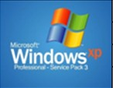
链接克隆桌面
IT基础部件
计算资源
VM
VM
VM
AD
DNS
DHCP
Hypervisor
瘦终端
桌面云管理
FusionAccess
合并差分盘与母盘
NAS或SAN
用户盘
用户盘
用户盘
差分盘
差分盘
差分盘
软终端
云平台
FusionSphere
系统母盘(共用只读)
存储资源
Notes:
链接克隆桌面与完整复制桌面的区别主要在于系统盘的存储上。链接克隆桌面的虚机共享一个相同的系统母盘，每台虚拟机系统盘的不同部分（如工作临时缓存数据、个性化配置（C:\User（在Windows 7中）或C:\Documents and Settings（在Windows XP中））、临时安装的个性化应用程序（C:\Program Files）等）都保存在差分盘中。并且通过将母盘和差分盘组合映射为一个链接克隆盘作为虚拟机的整个系统盘（即C盘），提供给虚拟机使用。对于虚拟机的差分盘，可以配置更新还原策略，还原策略可配置为手动还原与重启还原。每次更新系统母卷时，差分盘也会自动清除。
由于系统母盘是很多桌面共用，所以对于系统母盘需要很高的读性能。华为虚拟化平台对于链接克隆母盘提供iCache加速功能。可以将系统母盘的热点数据缓存到服务器本地磁盘、或本地内存中。 这样就减小了对共享存储的性能冲击。
FusionAccess支持个人配置数据漫游和统一用户数据存储。支持用户登录到不同的服务器上可使用相同的用户配置文件。链接克隆桌面可以与Windows个人配置数据漫游结合使用，来实现用户配置信息的漫游设置。

Slide 25
链接克隆桌面
IT基础部件
计算资源
VM
VM
VM
AD
DNS
DHCP
Hypervisor
瘦终端
桌面云管理
FusionAccess
合并差分盘与母盘
NAS或SAN
用户盘
用户盘
用户盘
差分盘
差分盘
差分盘
软终端
云平台
FusionSphere
系统母盘(共用只读)
存储资源
Notes:
使用链接克隆桌面的每个用户仍可以挂载不同的用户数据盘，用来保存数据。普通链接克隆桌面除拥有完整复制桌面云的安全隔离、外设兼容性、工作体验外，还有以下优势。
链接克隆桌面的优势：
管理员需要发布或升级软件、系统升级与打补丁，只要更新系统母卷就可以，对IT系统运维和安全带来极大便利，对IT系统稳定性提供较好保障。
由于共用系统母盘，创建虚拟桌面减少系统盘的复制过程，差分盘只有使用时才分配，所以链接克隆桌面云具有创建速度快，占用户空间小的优势；支持快速批量创建和发放虚拟机。
对于链接克隆的差分盘，保存用户工作的临时系统数据，与临时安装的软件。这就像一个沙箱，任何不安全的程序、软件都可以在这个沙箱里充分演示，即使虚拟机中毒、或者中了木马，只要把虚拟机重启，差分盘就可以自动清除，保障了系统的安全。这时候链接克隆桌面就像沙箱桌面，非常适用于公用上网机(网吧)、电教室、学校上机室、电子阅览室等场景。

Slide 26
全内存极速桌面
计算资源
IT基础部件
VM
VM
VM
AD
DNS
DHCP
内
存
资
源
瘦终端
差分盘
差分盘
桌面云管理
FusionAccess
差分盘
系统母盘(压缩去重)
Hypervisor
NAS或SAN
软终端
云平台
FusionSphere
用户盘
用户盘
系统母盘(共用只读)
存储资源
Notes:
很多VDI存储性能计算器在预测用户工作时的性能方面表现不俗，但是，Windows在启动和登录方面并不是一个特别有效率的操作系统。大量Windows系统的同时启动和登录对VDI系统来说将会产生所谓的“启动风暴”或“登录风暴”。全内存虚拟机特性就是在这种背景下应运而生的。其利用了内存介质极高的IO读写性能的特点，将虚拟桌面的存储读写转换为对内存的读写，很好地解决了VDI系统的存储IOPS瓶颈问题。
全内存虚拟机是运用IOTailor技术，将虚拟机的系统母盘数据，进行在线实时去重压缩后，全量放入内存；以此获得极高的读写存储IO性能。用户对系统盘的读写会临时分配一部分内存作为差分盘。每个用户的系统盘（即C:盘）就是共用系统母盘与差分盘的合并。放入内存的数据不进行实时持久化，虚拟机关机或者服务器主机重启，虚拟机将恢复到初始状态。将内存作为用户虚拟机的系统盘介质，极大的提高了操作系统对系统盘IO性能；同时运用了基于内存的在线重删和实时压缩技术（简称IOtailor技术），将多个用户虚拟机的系统盘进行去重，大大缩减了数据占用存储空间。
对于全内存桌面采用内存，保存用户工作的临时系统数据。这就像一个沙箱，任何不安全的程序、软件都可以在这个沙箱里充分演示，即使虚拟机中毒、或者中了木马，只要把虚拟机重启，内存数据就可以自动清除，保障了系统的安全。这时候全内存极速桌面就像沙箱桌面，非常适用于公用上网机(网吧)、电教室、学校上机室、电子阅览室等场景。

Slide 27
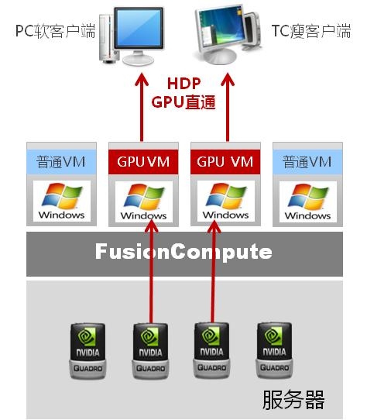
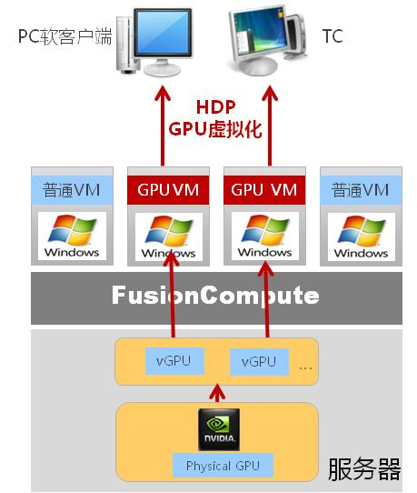
高性能图形处理桌面
Notes:
由于虚拟机的虚拟显卡处理能力有限，图形软件在虚拟机上运行受到限制，出现诸如3D软件（如CAD、3DMAX、UG等）安装不上、运行出错、渲染过程卡屏等问题。
为解决这一问题，华为推出了GPU硬件直通与GPU硬件虚拟化技术，借助于此技术，虚拟桌面可以直接访问服务器上显卡，从而支持高性能图形软件。可提供nVidia的 K1，K2，K2000， K4000的3D图形处理虚拟桌面。

Slide 28
桌面云概述
华为桌面云解决方案架构
华为桌面云桌面类型
华为桌面云关键特性

Slide 29
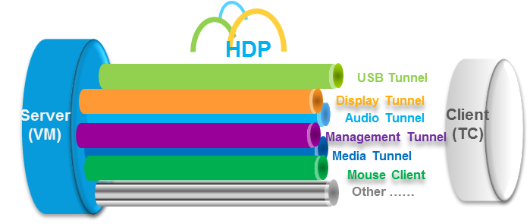
HDP 华为桌面协议
32 virtual channels, 4K HD videos editing, high security and reliability
Notes:
1、最大支持32个虚拟通道，每个虚拟通道可承载不同的上层应用协议。通过虚拟通道既可以保证每个通道的通讯安全，也可以通过每个通道的优先级QoS（Quality of Service，服务质量）保证用户的基础体验（比如定义键盘鼠标的虚拟通道为最高优先级）。
2、协议功能丰富，可根据不同应用类型（普通文本、自然图像、视频、3D图形的智能检测）采用不同压缩算法、灵活使用服务器渲染及本地加速渲染。
3、利用华为海思芯片硬件接口进行视频解码加速，使视频播放更清晰流畅，最大支持4K的视频播放。
4、通过对非自然图像的智能识别而采用无损的压缩算法、对重复图像免传输等技术，HDP在显示“文字、图标、OA常用办公的界面”等非自然图像的PSNR指标达到50000dB以上，SSIM指标达到0.999955，接近无损的表现。
5、通过对语音场景自动识别、嘈杂音的自动降噪、TC端语音透传等技术，HDP能够提供更加清晰实时的声音，准确还原声音细节，PESQ超过3.4。
6、丰富的协议管理策略，可根据单个用户，用户组，设备类型等进行单独的通道策略控制，充分保证每个用户的通讯安全。

Slide 30
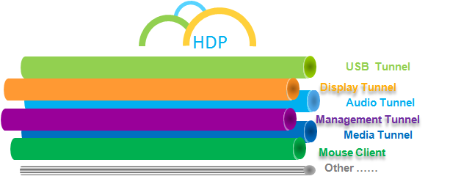


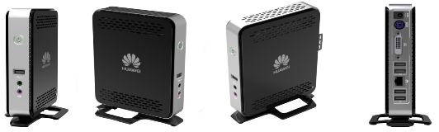
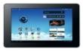
桌面云安全方案
运维人员
桌面云系统
User A
User B
用户接入认证
系统安全
运维管理安全
支持与国内涉密资质的数字证书身份认证系统深度集成
多种用户接入认证（密码/Ukey/指纹/动态令牌）
支持无AD认证
操作系统/数据库加固
防病毒
安全补丁
部件间通信双向认证及SSL传输加密
Web防攻击（执行恶意代码、跨站脚本攻击、SQL注入等）
代码安全扫描
账号与口令安全
发布软件完整性
三员分立
分权分域
日志审计
终端接入控制
桌面协议安全
固定TC接入
TC唯一硬件标识用户身份绑定
TC网络接入802.1X认证
外设通道可控（打开/关闭）
USB存储设备只读控制
满足国际和国家密码算法的传输加密保护
桌面终端
接入、协议
系统平台
管理

Slide 31
DaaS运营
On-Premises
Hosting
Public Cloud
驻地模式
托管模式
云服务模式
面向园区或政企大客户
面向大中客户
面向中小客户
线下拓展客户
线下拓展客户
线上运营
Notes:
DaaS(On-Premises)
驻地模式是将虚拟桌面资源池部署到客户侧或与客户就近的数据中心，以解决虚拟桌面对网络要求高的一种DaaS形式。驻地资源池可通过华为公有云平台实现自助服务、运营计费等特性。
DaaS(Hosting)
托管模式是企业使用基于运营商托管的数据中心提供云桌面服务，运营商有自己的运营系统，华为提供桌面云软件及北向接口能力与其对接。
DaaS(Public Cloud)
基于华为公有云平台（HWS）提供云桌面服务（Workspace），主要面向政府、大中小型企事业单位提供在线的自助式云桌面。

Slide 32
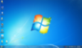
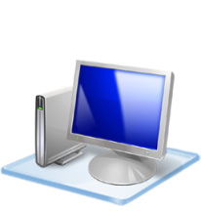
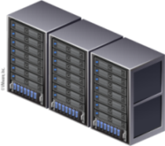
DaaS驻地模式 (On - Premises)
部署到园区机房、就近数据中心或客户机房。
人工部署桌面管理系统。
园区网或内网访问云桌面，体验有保障。
线下运营或与线上运营系统对接，FusionAccess提供完善的北向接口能力，运营商可自行对接实现线上运营
运营商代维。
统一运维系统/自助服务及在线运营系统
运营商数据中心
FusionAccess
FusionAccess
入驻企业1
入驻企业2
政企大客户部署
园区部署

Slide 33
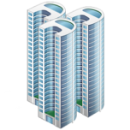


DaaS托管模式 (VDI Hosting)
桌面云资源池
部署在运营商机房。
人工部署。
城域网、VPN或专线访问云桌面，体验受网络QoS影响。
线下运营或与线上运营系统对接， FusionAccess提供完善的北向接口能力，运营商可自行对接实现线上运营。
运营商代维。
FusionAccess
FusionAccess
FusionAccess
VLAN1
VLAN2
VLAN3
运营商数据中心
租户1
租户2
租户3

Slide 34

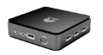
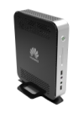
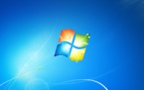
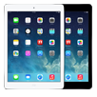




DaaS公有云模式
最终用户
运营商侧
公有云平台上一键自动化部署桌面管理系统。
互联网或VPN访问云桌面，体验受网络QoS影响。
线上运营，自助服务，在线计费。
运营商代维。
随华为公有云解决方案整体销售，不单独提供DaaS。
用户侧
DaaS Self-Service Console
BSS
租户X
DaaS Service Manager
OSS
TC
云桌面VM
云桌面VM
云桌面VM
租户Y
移动终端
VPC
VPC
VPC
租户X
租户Y
租户Z
租户Z
FusionSphere OpenStack
便携电脑
计算
存储
网络

Slide 35
基于客户端自主业务容灾方案
采用基于CloudClient进行对VLB进行健康检查进行容灾切换的方式适用于小规模、简单而且不需要进行数据容灾的场景，如:营业厅、客服坐席、呼叫中心等。
Notes:
CloudClient是部署在终端一个集成了浏览器功能的组件，该组件主要有如下两个功能：用户通过该组件的配置界面WI的URL；用户点击该组件时，该组件能够通过Http协议，和WI交互，向用户呈现Web登陆界面。如果需要使用CoudClient的容灾功能，可以通过CloudClient配置生产站点和灾备站点的URL，当用户点击该组件进行桌面登陆时，该组件优先登陆生产站点。当发现生产站点异常时，则该组件会登陆到灾备站点。
上图为容灾方案的组网图，两个数据中心独立部署一套完整的VDI系统，为了简化说明，下图只画出了VLB、WI和AD等容灾相关VDI基础架构。在生产和灾备站点各部署一套AD，AD通过自身的机制进行用户信息同步，这样可保证用户用同样的密码进行WI登陆。生产和灾备数据中心为用户都分配一个桌面，为了减少灾难发生时，用户对于两个桌面不同产生的用户体验问题，两个桌面的系统盘尽可能安装相同的应用。

Slide 36
基于客户端自主业务容灾方案
采用基于CloudClient进行对VLB进行健康检查进行容灾切换的方式适用于小规模、简单而且不需要进行数据容灾的场景，如:营业厅、客服坐席、呼叫中心等。
Notes:
CloudClient通过下面方式进行容灾切换。
通过TCM下发配置，使TC的登录工具知道当前主备站点的URL；对于PC上的软终端，只能通过用户手工配置实现。
用户点击CloudClient登陆时，CloudClient向生产站点发出REST接口调用检查生产站点的健康状况。如果生产站点能够正常提供服务，则向生产站点的vLB发出登陆请求，否则则登陆灾备站点的vLB。
配置要点
根据生产站点和灾备站点的用户数，两个站点独立配置，不存在共享硬件和License问题。例如，对于500个呼叫中心的VDI局点（需要容灾），则需要在生产站点按照500个用户做配置，然后在灾备站点按照500个用户做配置，两个数据中心都配置500个License。

Slide 37
GSLB业务容灾方案
GSLB充当了客户端（包括TC和SC）的DNS服务器，GSLB定时检查两个数据中心的vLB的健康状态。
Notes:
上面介绍的通过CloudClient对vLB进行健康检查，然后确定连接生产还是灾备的数据中心的方法，适用于小规模而且较简单的组网。在实际项目中，需要在两个站点之间根据某个算法做负载均衡，则需要通过GSLB设备，进行业务容灾。
在该场景中，GSLB充当了客户端（包括TC和SC）的DNS服务器，GSLB定时检查两个数据中心的vLB的健康状态。当客户端登陆桌面时，首先向GSLB（DNS）解析待登陆数据中心的URL，GSLB根据用户预设规则，优先返回预设规则数据中心的IP地址，如果首选数据中心异常时，则把客户端的域名解析为灾备数据中心的IP地址。
在桌面云方案中，推荐使用GSLB两个负载均衡的方法实现负载分配：一个是基于客户端地理信息（源IP），优先分配到某个数据中心；另一个是基于客户端IP的静态Hash算法，基本上能够满足在两个数据中心实现大概的负载均衡。采用第一种负载均衡算法，可以实现客户端就近访问数据中心，保证用户体验。
该方案适合不需要数据容灾的业务容灾场景，如:营业厅、客服坐席、呼叫中心等。在进行业务部署时，建议用户虚拟机是以相同规格属性的资源池方式发放。和基于客户端检测的业务容灾方案相比，该方案适用于用户数较多，或者用户对于负载均衡有要求的局点，例如希望用户接入时，能够就近选择数据中心，或者是在两个数据中心做一个全局的负载分配。
上图为容灾方案的组网图，两个数据中心独立部署一套完整的VDI系统，为了简化说明，下图只画出了VLB、WI和AD等容灾相关VDI基础架构。在生产和灾备站点各部署一套AD，AD通过自身的机制进行用户信息同步，这样可保证用户用同样的密码进行WI登录。

Slide 38
GSLB业务容灾方案
GSLB充当了客户端（包括TC和SC）的DNS服务器，GSLB定时检查两个数据中心的vLB的健康状态。
Notes:
该方案的组网要点见下：
主备数据中心部署一台GSLB设备，每台GSLB需要监控两个数据中心的vLB的健康状态。
TC上设定默认的桌面业务入口域名，其主用、备用DNS地址分别为两个数据中心的GSLB IP地址，由GSLB负责域名解析。
GSLB负责监控数据中心运行状态，正常情况下该域名将被解析至该用户生产数据中心入口IP地址，只有生产数据中心异常后，才把域名解析为灾备数据中心的IP。
GSLB上可以设置DNS解析策略，例如客户端地理信息或者做源IP哈希运算，把对于数据中心的请求分配到不同的数据中心。
VDI基础架构虚拟机容灾
在生产者和灾备站点各部署独立的一套VDI基础架构虚拟机，两套桌面不同步任何桌面数据。
灾难恢复方案
假设上图中数据中心A发生灾难，且待分析的某个客户端的DNS1为部署在数据中心A的GSLB设备，DNS2为部署在数据中心B的GSLB设备。数据中心A发生灾难时，该站点的vLB不能再提供服务。下面分两种情况分析灾难恢复的流程。

Slide 39
GSLB业务容灾方案
GSLB充当了客户端（包括TC和SC）的DNS服务器，GSLB定时检查两个数据中心的vLB的健康状态。
Notes:
GSLB工作正常
客户端的DNS1服务器为位于数据中心A的GSLB设备，数据中心发生灾难后，该设备依然可正常工作。灾难时，客户端向DNS1解析桌面云的域名，GSLB由于探测到本地的vLB已经损毁，则会把灾备端的vLB的IP返回给客户端，使用户登录到灾备数据中心。
GSLB工作异常
由于主DNS工作异常，客户端使用主DNS进行域名解析失败后，动用备的DNS进行解析。备用的DNS位于灾备数据中心，该GSLB设备能够对两个数据中心的vLB做出健康检查，向用户返回可用的vLB的IP地址。
配置要点
根据生产站点和灾备站点的用户数，两个站点独立配置，不存在共享硬件和License问题。此外，在生产和灾备站点，都需要配置一台GSLB设备。例如，对于500个呼叫中心的VDI局点（需要容灾），则需要在生产站点按照500个用户做配置，然后在灾备站点按照500个用户做配置，两个数据中心都需要配置500个License和一台GSLB设备。

Slide 40
GSLB+NAS远程复制容灾方案
数据盘放在NAS上，通过NAS本身的远程复制机制，把数据盘的数据异步拷贝到灾备数据中心进行容灾。
Notes:
在上述两种容灾方案中，只提供业务容灾的能力，即用户虚拟机的数据没有进行容灾。在本方案中，数据盘放在NAS上，通过NAS本身的远程复制机制，把数据盘的数据异步拷贝到灾备数据中心进行容灾。当用户登录时，由用户的AD策略，挂载数据盘。当生产数据中心异常时，用户登录灾备中心的虚拟机，虚拟机则根据域策略，重新挂载数据盘，从而实现数据容灾。在该方案中，生产站点和灾备站点是独立的两套VDI系统，每个系统都运行一个虚拟机，系统盘是独立的，但数据盘是共用的，由用户登录时挂载。
该方案适用于用户数据盘容灾，但系统盘不容灾的场景，例如OA办公等。采用该方案容灾，能够能够确保灾难发生后，数据盘和灾难前基本一致（取决于具体项目的RPO），系统盘是全新的系统盘，并不会从生产站点同步应用。为了增加用户体验，建议灾备站点的用户虚拟机安装和生产站点相同的应用。
注意，该方案在NAS进行主备切换时，需要管理员干预，需要登录到备用NAS，把备用NAS的文件系统设置为主用状态。
上图为容灾方案的组网图，两个数据中心独立部署一套完整的VDI系统，为了简化说明，上图只画出了vLB、WI和AD等容灾相关VDI基础架构。在生产和灾备站点各部署一套AD，AD通过自身的机制进行用户信息同步，这样可保证用户用同样的密码进行WI登陆。

Slide 41
GSLB+NAS远程复制容灾方案
数据盘放在NAS上，通过NAS本身的远程复制机制，把数据盘的数据异步拷贝到灾备数据中心进行容灾。
Notes:
该方案的组网要点见下：
主备数据中心部署一台GSLB设备，每台GSLB需要监控两个数据中心的vLB的健康状态。GSLB既作为TC的DNS服务器，用来解析vLB的IP，也作为用户虚拟机的DNS服务器，用来解析NAS域名。由于作为用户虚拟机DNS， NAS域名外，还需要解析其它域名，所以该GSLB仅仅是作为DNS代理服务器，对于非NAS域名的DNS请求，转发给真正的DNS服务
器。
TC上设定默认的桌面业务入口域名，其主用、备用DNS地址分别为两个数据中心的GSLB IP地址，由GSLB负责域名解析。
GSLB负责监控数据中心运行状态，正常情况下该域名将被解析至该用户生产数据中心入口IP地址，只有生产数据中心异常后，才把域名解析为灾备数据中心的IP。
GSLB上可以设置DNS解析策略，例如客户端地理信息或者做源IP哈希运算，把对于数据中心的请求分配到不同的数据中心。
在两个站点，为同一个用户分配一个虚拟机。虚拟机的数据盘为通过CIFS协议挂载的NAS网盘。NAS在每个数据中心都部署一套或者多套，两个数据中心的NAS通过NAS自身的复制机制进行数据同步。根据实际需要，在两个站点之间选择一个部署主NAS。只有当主NAS异常时，GSLB才把该域名解析为备用NAS。

Slide 42
GSLB+NAS远程复制容灾方案
数据盘放在NAS上，通过NAS本身的远程复制机制，把数据盘的数据异步拷贝到灾备数据中心进行容灾。
Notes:
用户虚拟机的两个DNS可配置成两个GSLB，
虚拟机通过用户AD策略，在用户登录时，进行数据盘的挂载。在挂载磁盘时，通过NAS的域名定位到具体的设备。NAS的域名配置。
VDI基础架构虚拟机容灾
在生产者和灾备站点各部署独立的一套VDI基础架构虚拟机，两套桌面不同步任何桌面数据。
RTO与RPO
RTO（Recovery Time Objective）
由于灾难发生时，虚拟机已经在灾备数据中心运行了，不需要重新拉起。用户只要重新登陆即可，所以RTO时间应该是分钟级别。
RPO（Recovery Point Objective）
该方案中，推荐使用NAS异步复制。所以，RPO的时间等于NAS的复制周期时间，一般推荐复制周期时间为15分钟。

Slide 43
描述了桌面云的优势
描述华为桌面云系统架构
描述常见桌面类型
描述华为桌面云主要特点

Slide 44
判断题
FusionAccess是华为云计算的虚拟桌面控制系统，主要用于虚拟桌面的创建和发放。（ ）
单选题
适用呼叫中心场景的是哪一种桌面？（ ）
链接克隆
完整复制
高性能图形处理
不适宜部署桌面云
Notes:
习题答案：
判断题：True
多选题：A

